Slide 1
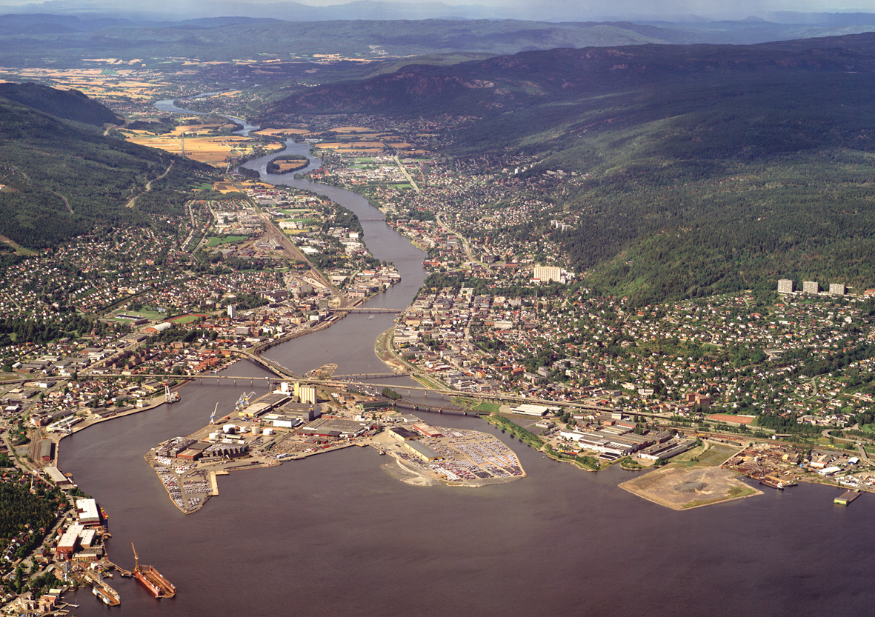
Administrasjonssenter i Buskerud fylke
Areal: 137km²
Befolkning: 60.878 (pr. 1. juli 2008)
Ordfører Tore Oppdal Hansen
(Høyre siden 2003)

Slide 2
Organisasjon, eierskap og eierposisjoner
Bystyret
Rådmannen
39 virksomheter
(Basisorganisasjon)
Kommunale foretak
- Drammen Drift KF
- Drammen Eiendom KF
- Drammen Konkurranse KF
- Drammen Barnehager KF
- Drammen Parkering KF
- Drammen Kjøkken KF
- Drammensbadet KF
Interkommunale samarbeid
- Buskerud Kommunerevisjon IKS (17%)
- Drammensregionens Brannvesen IKS (47,9%)
- Glitrevannverket IKS (49%)
- Kommunenes Opplæringskontor i Buskerud IKS (21%)
- Legevakta i Drammensregionen IKS (62%)
- Renovasjonsselskapet for Drammensregionen IKS (33,8%)
- Søndre Buskerud 110 sentral IKS (30,3%)
- Drammen interkommunale havnevesen (§27) (18%)
- Drammensregionens IKT (D-IKT) (§27) (80%)
Aksjeselskap hel- eller deleide (AS)
- AL Motorvegfinans (40%)
- Brageteatret AS (50%)
- Byen Vår Drammen AS (32,9%)
- DIAS AS (30,8%)
- Drammen Kino AS (33,3%)
- Energiselskapet Buskerud AS (50%)
- Grønvold Eiendomsselskap AS (100%)
- Lindum Ressurs og Gjenvinning AS (100%)
- Papirbredden Eiendom AS (40%)
- Papirbredden Innovasjon AS (45,5%)
- Vinn Industri AS (65%)
-
Annet
- Stiftelsen Drammens Museum
- Drammen kommunale pensjonskasse

Slide 3
CO2-utslipp i Drammen 1991-2007

Slide 4
CO2-utslipp 1991-2007, fordelt på kilder

Slide 5
Totale innkjøp av varer og tjenester for basisorganisasjonen og kommunale foretak
Innkjøp | 2007 | 2008
Tall i mill.kr | Drift | Inv. | Sum | Drift | Inv. | Sum
Bykassa | 665 | 265 | 930 | 787 | 209 | 996
Drammen Eiendom KF | 104 | 321 | 425 | 135 | 340 | 475
Drammen Drift KF | 21 | 2 | 23 | 23 | 1 | 24
Drammen Barnehager KF | 33 | 4 | 37 | 34 | 1 | 35
Drammen Kjøkken KF | 21 | 0 | 21 | 21 | 0 | 21
Drammen Parkering KF | 4 | 0 | 4 | 6 | 1 | 7
Drammensbadet KF | - | - | - | 17 | 3 | 20
Sum | 851 | 592 | 1.473 | 1023 | 555 | 1.578

Slide 6
Noen utvalgt områder 2008
Tekniske tjenester | Mill. kr.
Vedlikehold og byggetjenester | 160
Materialer til vedlikehold | 21
Transport og drift av egne transportmidler | 15
Transportmidler | 7
Renholds-, vaskeri- og vaktmestertjenester | 35
Andre varer og tjenester | Mill. kr.
Inventar og utstyr | 44
Kontorekvisita | 7
Undervisningsmateriell | 15
Medisinsk forbruksmateriell | 7
Medikamenter | 8
Vann | 20

Slide 7
Noen utvalgte forts.
IKT | Mill. kr.
PCér | 5,7
Printere | 0,2
Tonere 6 mnd. | 0,5

